Slide 1
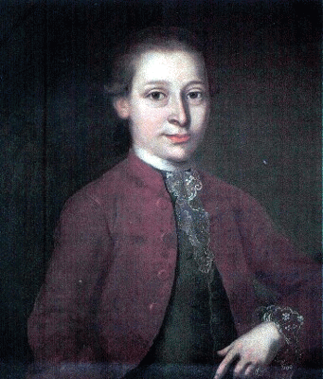
Johan Helmich Roman
”Le père de la musique suédoise”
”Sweden´s Händel”

Slide 2
Faits personels
Il est né à Stockholm en 1694, et est mort à 63 ans en1758 à Kalmar. Il a souffert d'un cancer de la langue qui l’a finalement tué. Roman a reçu une éducation pleine d’attention. Son père, Johan Roman, était maître de chapelle à l'orchestre de la cour royale.

Slide 3
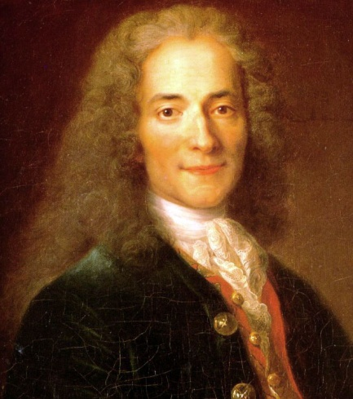
Sa mère était-Catarina Margareta von Elswish (elle était de la noblesse).
Roman se maria d’abord avec Eva Emerentia Biörck, puis avec Maria-Elisabeth Baumgardt.

Slide 4
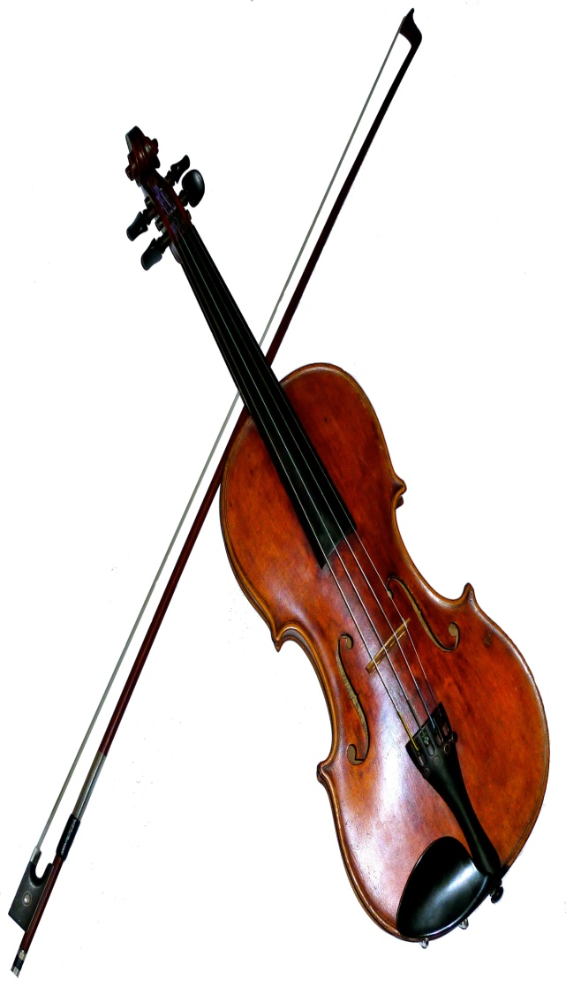
Vie Musicale
A l'âge de sept ans, il joua du violon pour la cour royale pour la première fois.
Quand il eut 17 ans, il fut employé par l’ orchestre royal du tribunal.
Quand il eut 21 ans, il fut autorisé par le roi Charles XII à faire un voyage d'étude à Londres, et très vite, il a été embauché pour jouer dans l'orchestre de l'opéra au théâtre KING'S sous la direction de George Friedrich Händel.
Il fut profondément inspiré par Händel.
Bientôt, il fut rappelé par la Suède et il revint jouer dans l’orchestre de l'Opéra Royal de la cour.
Roman fit carrière au sein de l'orchestre et en 1754, il en est devenu le directeur.

Slide 5
Il a visité l'Angleterre, la France, l'Italie et l'Allemagne pour approfondir sa connaissance de la musique.
Il était virtuose du violon et du hautbois.
Il fut un excellent directeur musical .
Il a traduit et a joué beaucoup de travaux composés par des compositeurs d’autres pays, par exemple Haendel et Pergolèse.
Cependant, Roman est surtout connu pour ses compositions.
Roman était surtout un compositeur de musique baroque, mais il a composé de la musique au sein de tous les genres, sauf pour l'opéra.

Slide 6
Roman a été attirée par la musique spirituelle, qui l’inspira beaucoup. Il a écrit beaucoup d'œuvres pour orchestre, pour un grand nombre d'instruments différents, surtout pour le violon et le hautbois, mais il a également écrit beaucoup d'œuvres vocales. Son œuvre la plus célèbre est "Svenska Mässan" (La masse suédois) qui a été joué pour la première fois en 1752.
https://www.youtube.com/watch?v=dQYcymRy2N0

